Slide 1




KHỞI ĐỘNG
“7 NỐT NHẠC XINH”

Slide 2
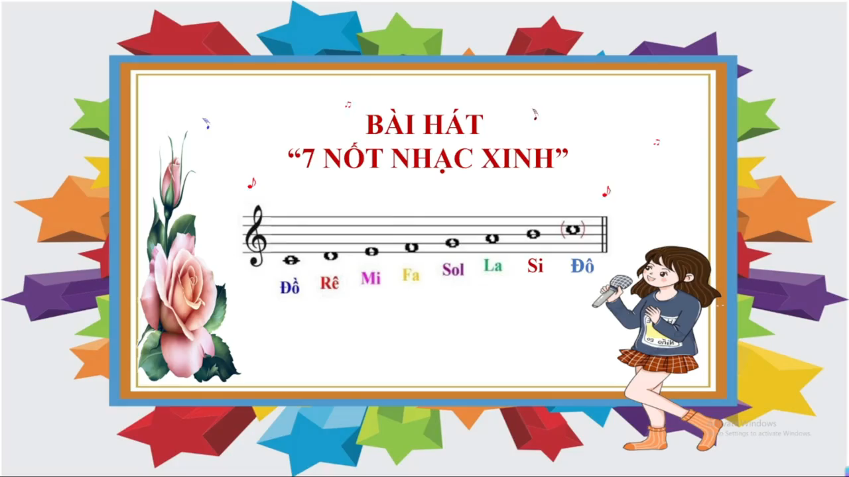

Slide 3





Chủ đề 3: Thầy cô với chúng em
Tiết 10
-Ôn đọc nhạc: Bài số 2
-Hát: Nếu em là…
Nhạc và lời: Trương Quang Lục

Slide 4
ÔN ĐỌC NHẠC: BÀI SỐ 2

Slide 5





ĐỌC GAM ĐÔ TRƯỞNG
Đô Rê Mi Pha Son La Si Đố

Slide 6



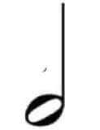




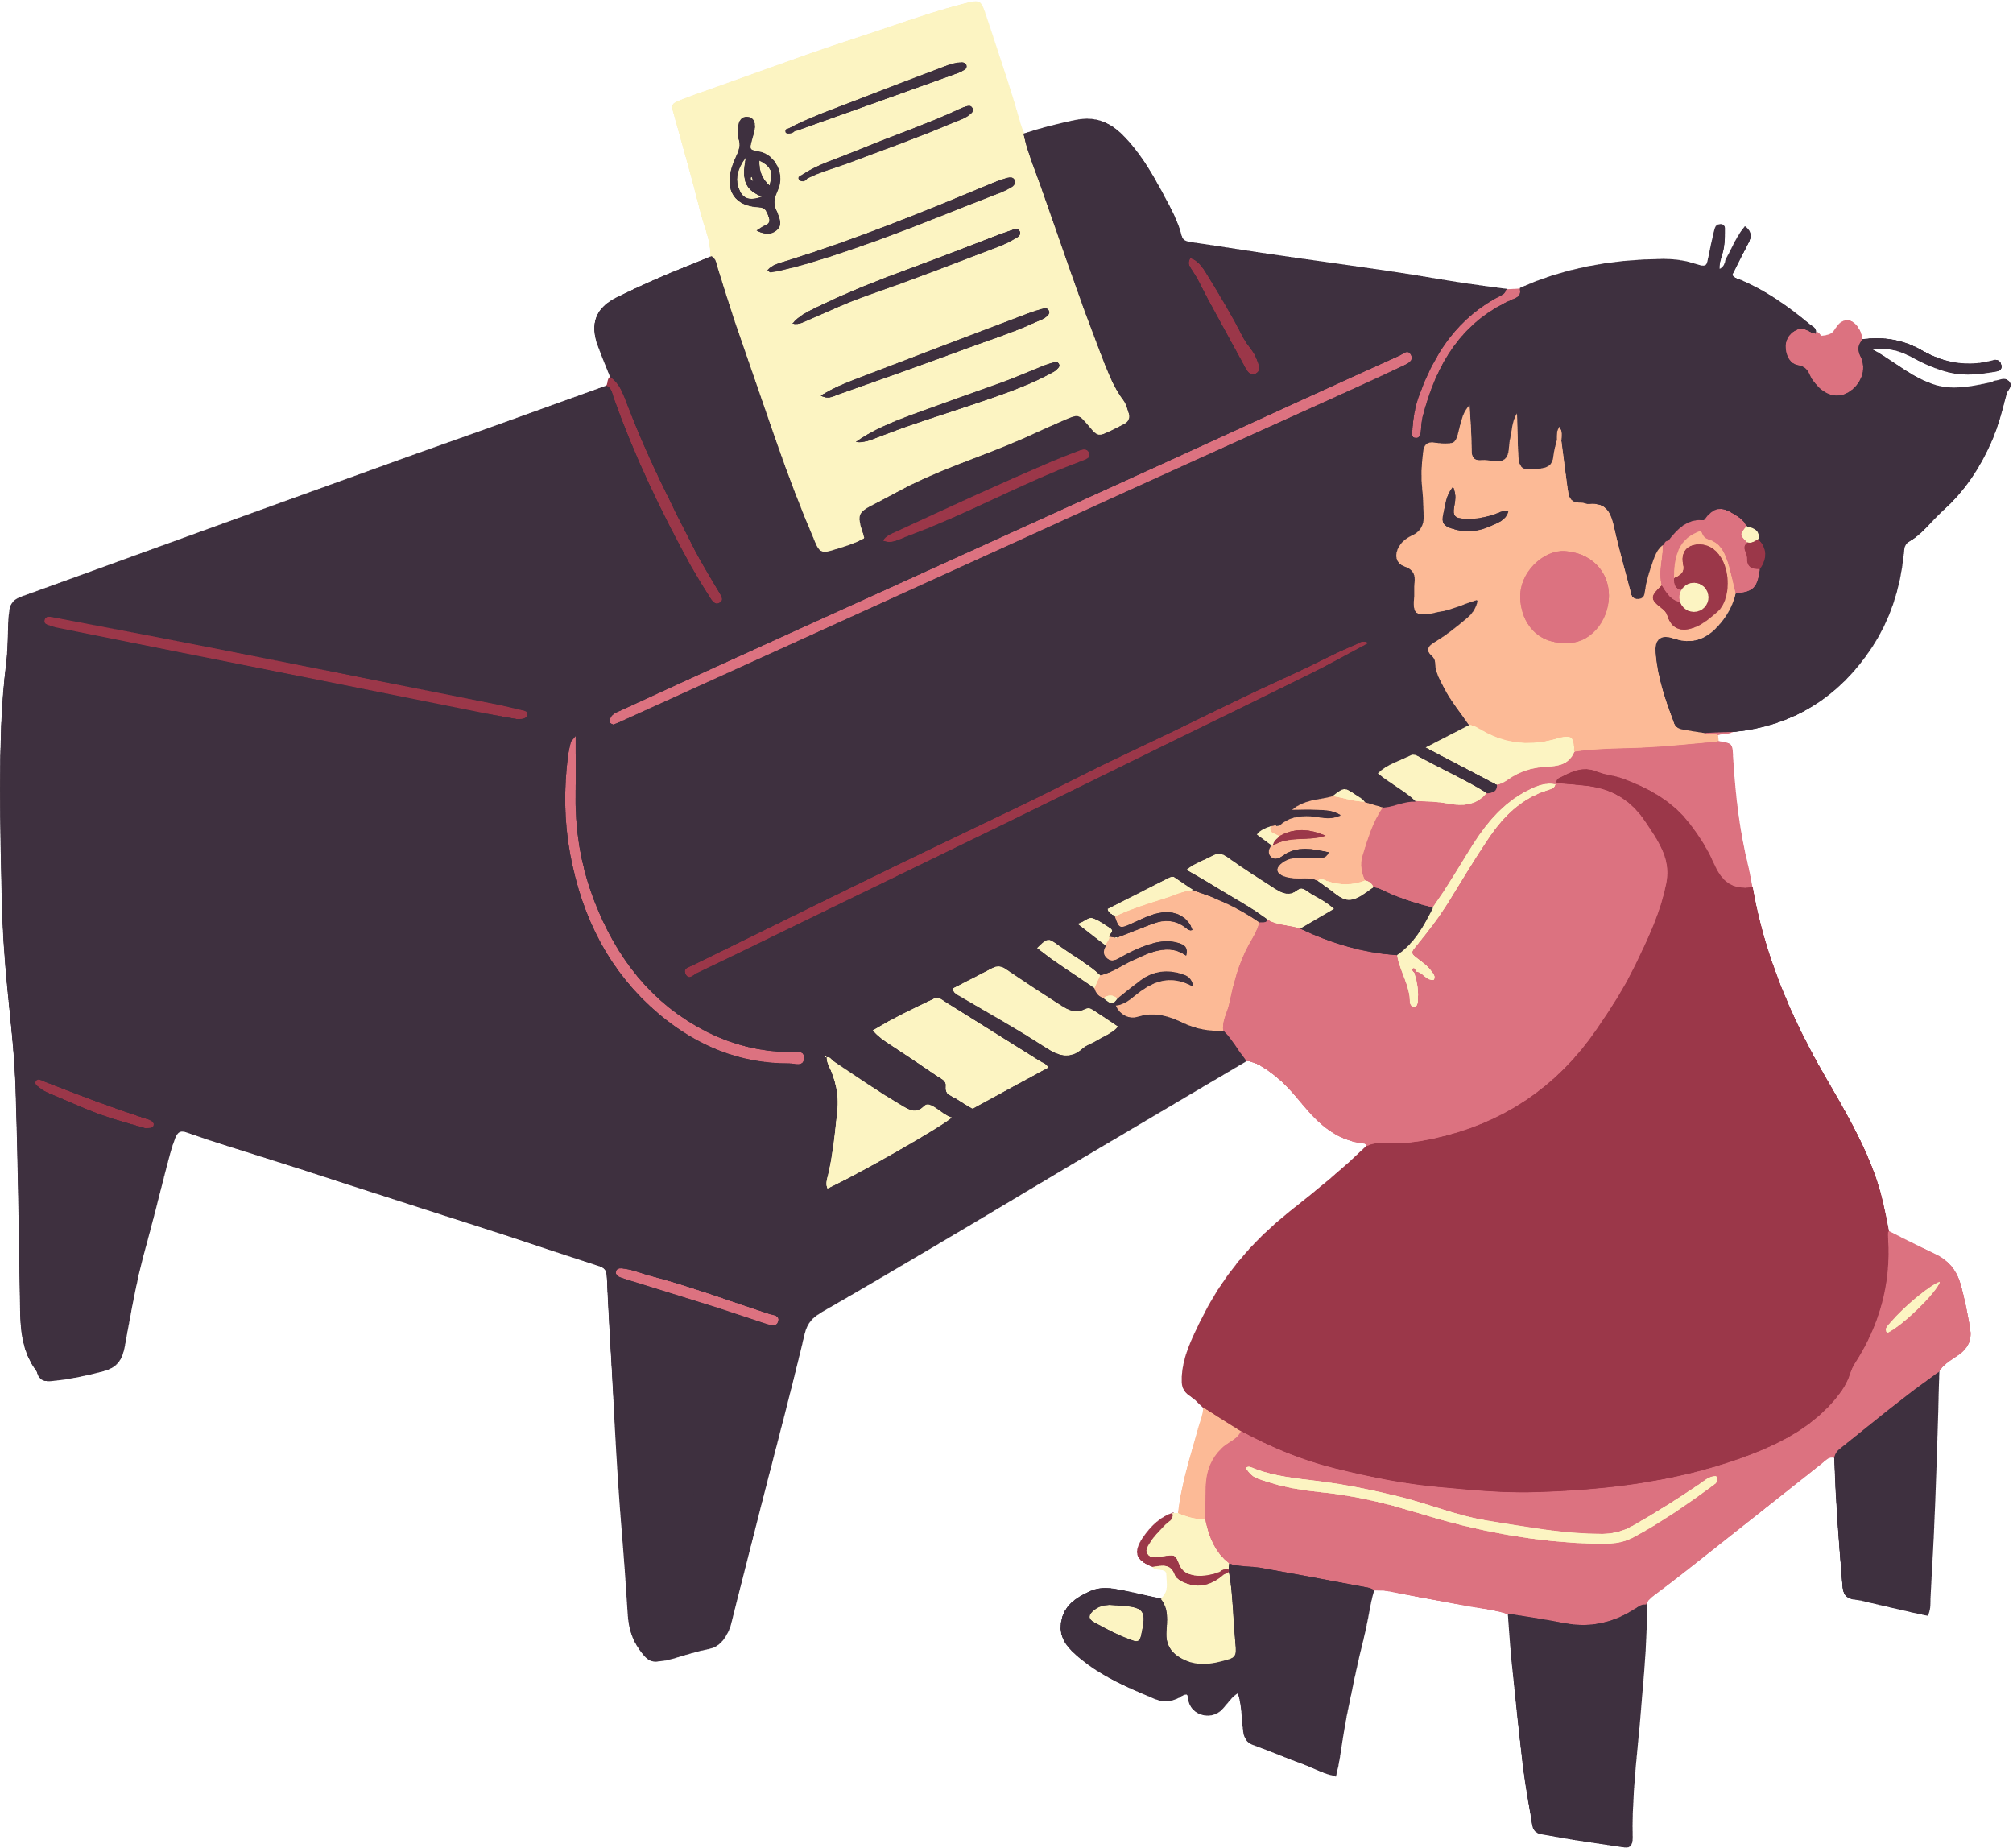

LUYỆN TIẾT TẤU

Slide 7
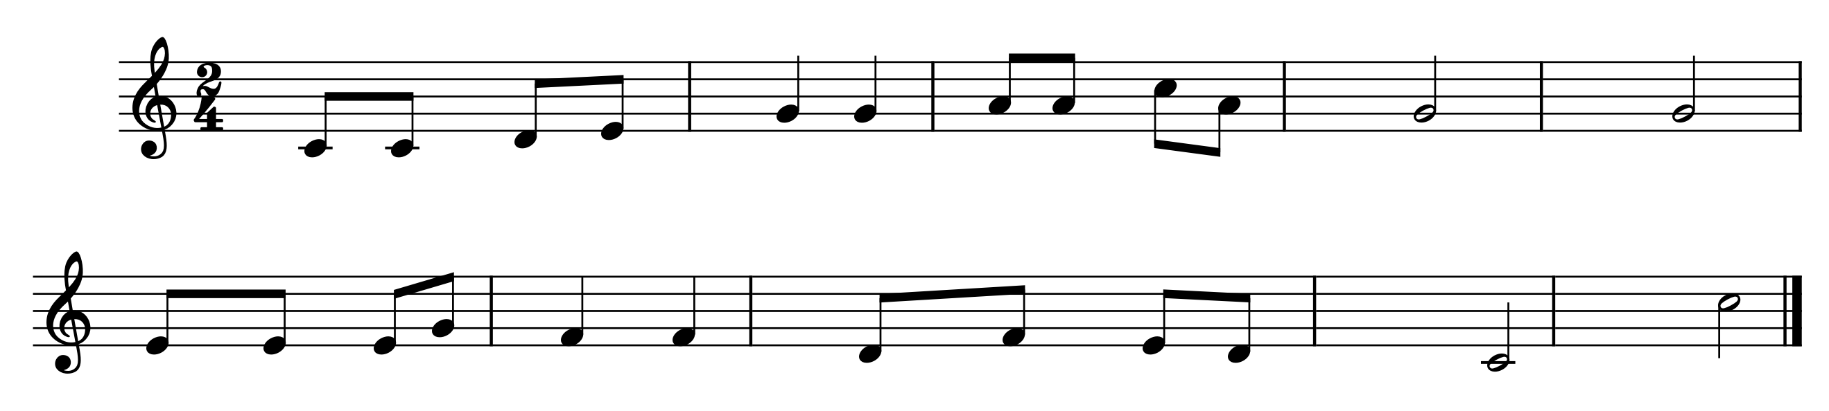

ĐỌC NHẠC KẾT HỢP VỖ ĐỆM
Bài số 2

Slide 8
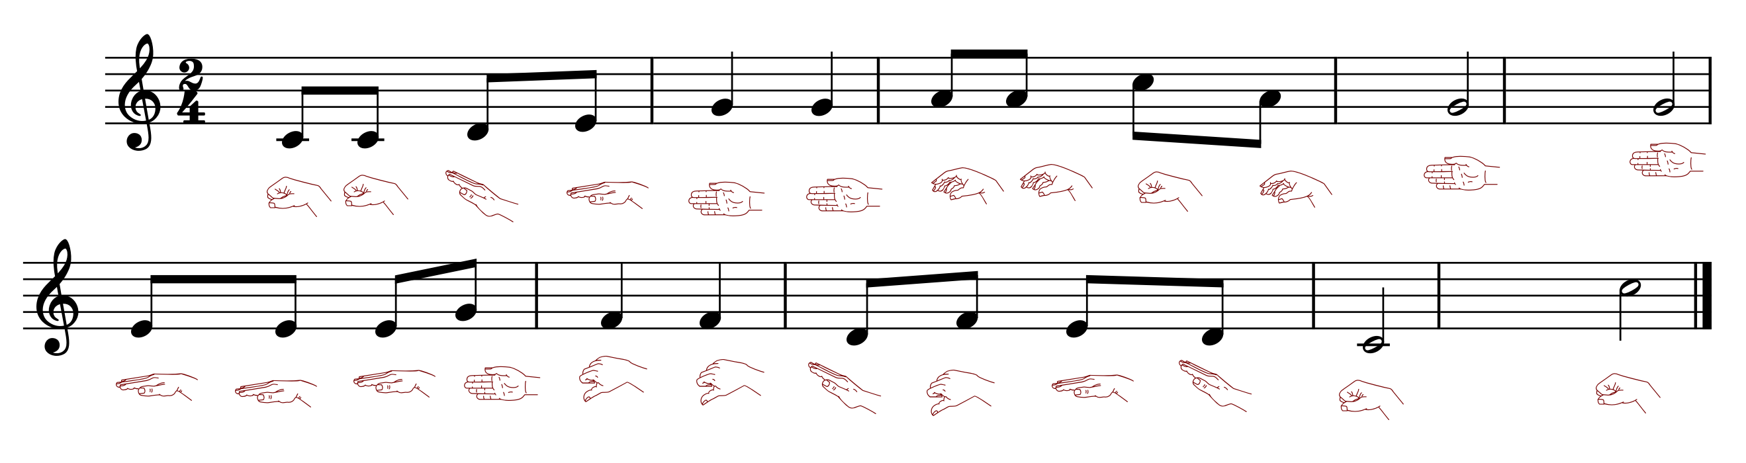
ĐỌC NHẠC KẾT HỢP THỂ HIỆN KÍ HIỆU BÀN TAY
Bài số 2

Slide 9
Hát: Nếu em là…
Nhạc và lời: Trương Quang Lục

Slide 10
Nếu em là họa sĩ em sẽ vẽ bức tranh.
Mang dáng hình thầy cô trên bục giảng trường lớp.
Nếu em là thi sĩ em sẽ viết bài thơ
Lòng biết ơn thầy cô dìu dắt em nên người.
Em không quên những lời của thầy cô
Đem cho em biết bao điều mới lạ
Ngàn lời ca chúng em tặng thầy cô
Lòng yêu quý của học trò chúng em
Nếu em là nhạc sĩ em sẽ viết khúc ca
Đem tấm lòng đàn em đến thầy cô yêu quý
Nếu em là văn sĩ em sẽ viết bài văn
Về tấm gương thầy cô người sáng không phai mờ
Em không quên những lời của thầy cô đem cho em biết bao điều mới lạ
Ngàn lời ca chúng em tặng thầy cô lòng yêu quý của học trò chúng em
Dù năm tháng vẫn ghi trong lòng em.
ĐỌC LỜI CA

Slide 11
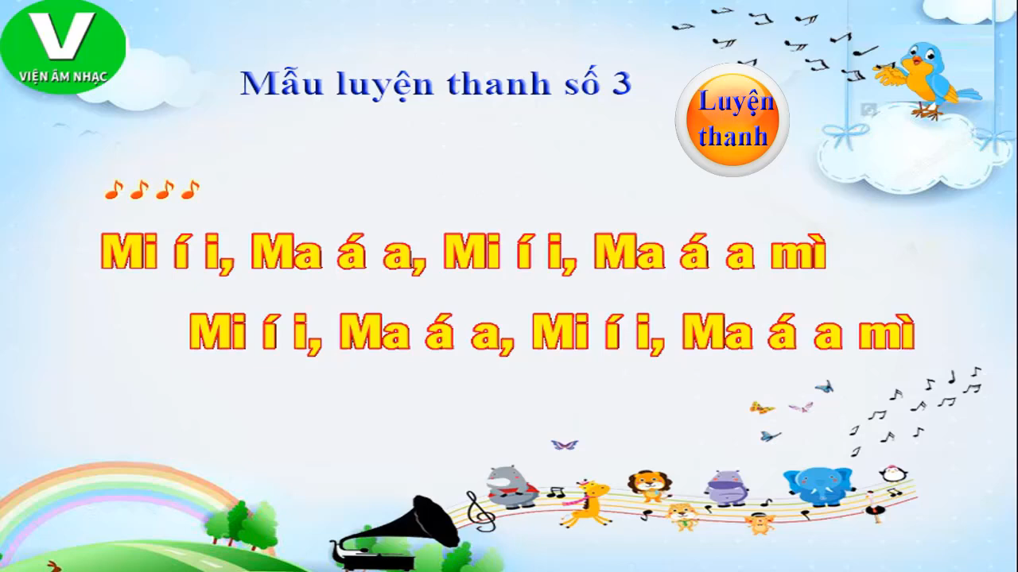

Slide 12

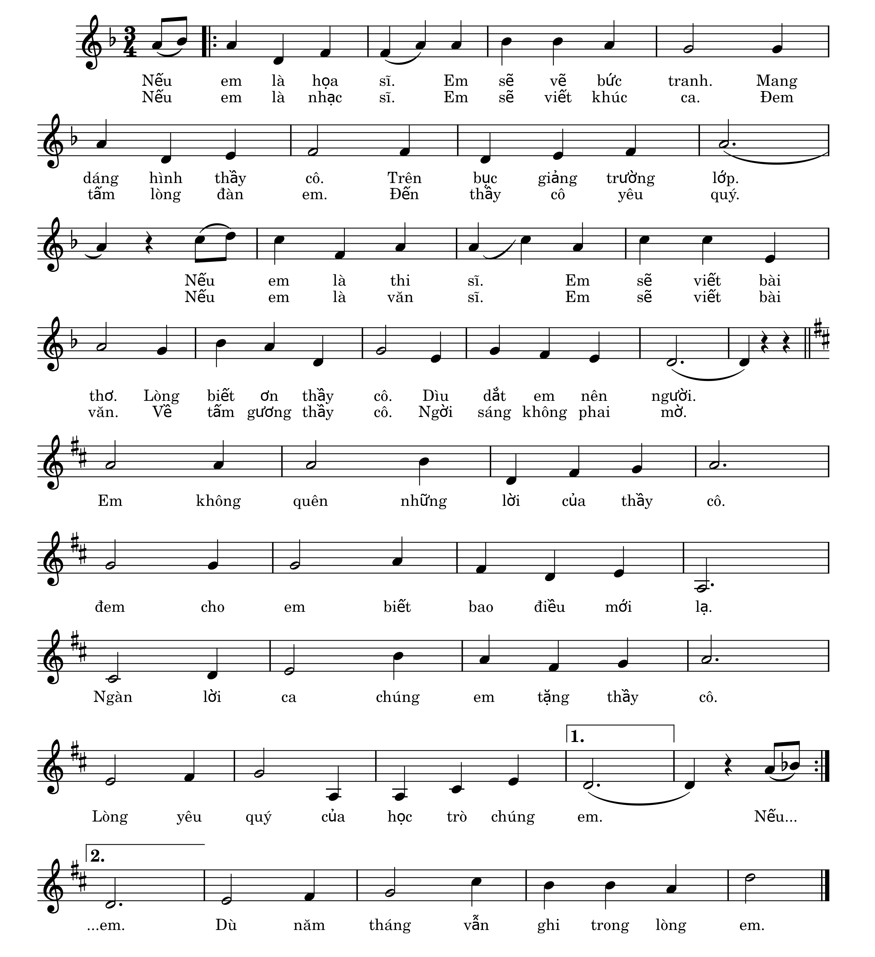
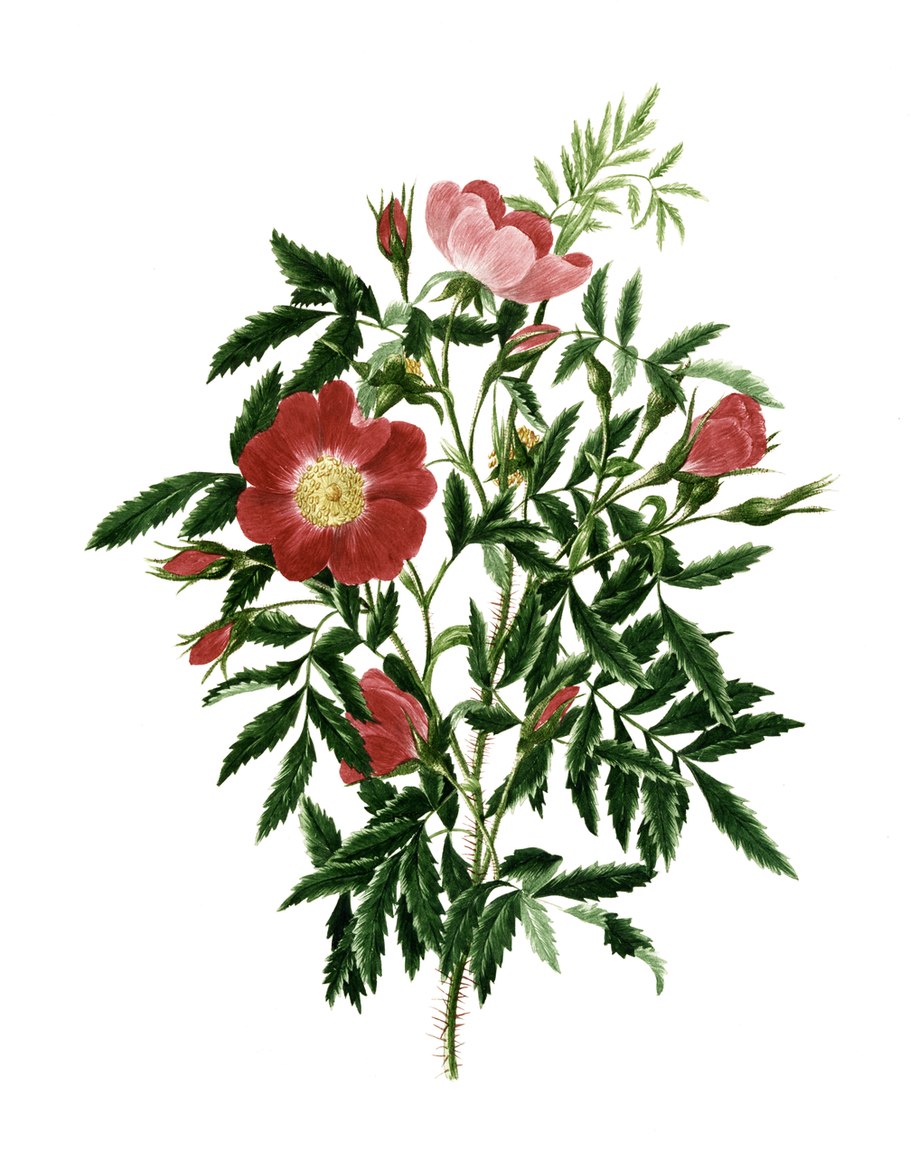

HÁT MẪU
Nếu em là…
Nhạc và lời: Trương Quang Lục

Slide 13
HỌC HÁT TỪNG CÂU

Slide 14


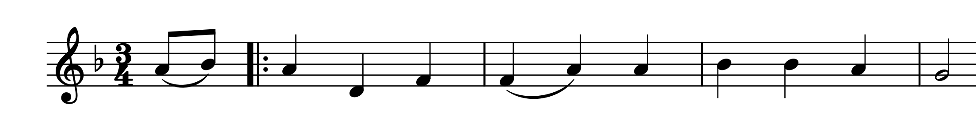
HỌC HÁT TỪNG CÂU
Câu 1
Nếu em là họa sĩ. Em sẽ vẽ bức tranh.

Slide 15
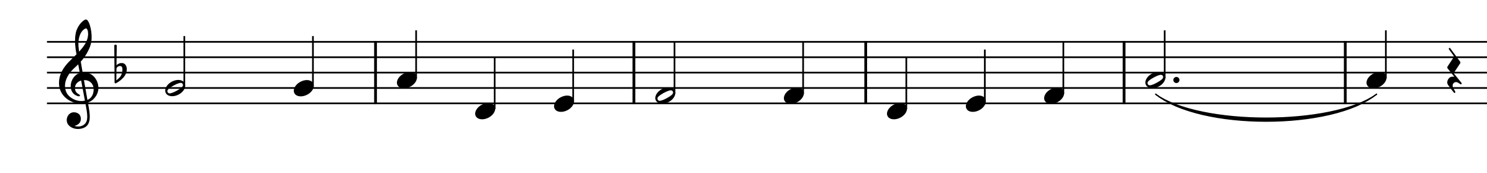
Câu 2
Mang dáng hình thầy cô. Trên bục giảng trường lớp.

Slide 16
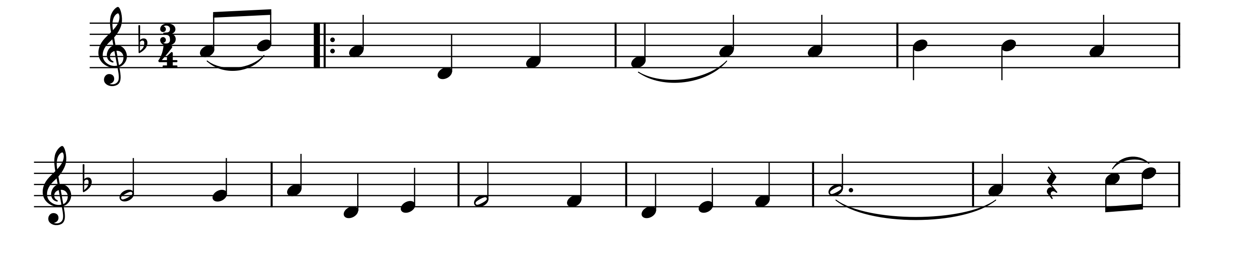
Nối câu 1+ 2
Nếu em là họa sĩ. Em sẽ vẽ bức
Tranh. Mang dáng hình thầy cô. Trên bục giảng trường lớp.

Slide 17
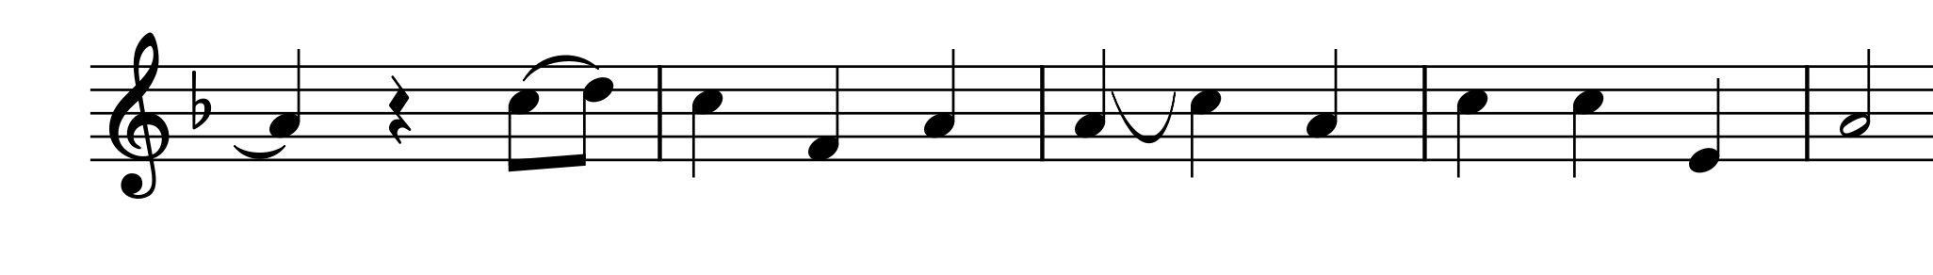
Câu 3
Nếu em là thi sĩ em sẽ viết bài thơ.

Slide 18
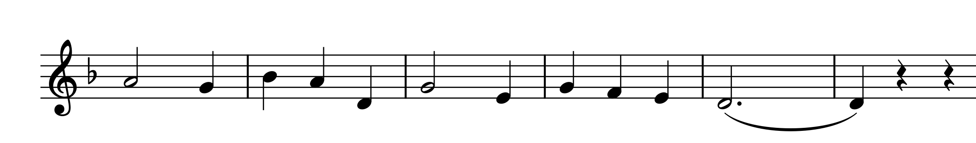
Câu 4
Lòng biết ơn thầy cô dìu dắt em nên người.

Slide 19
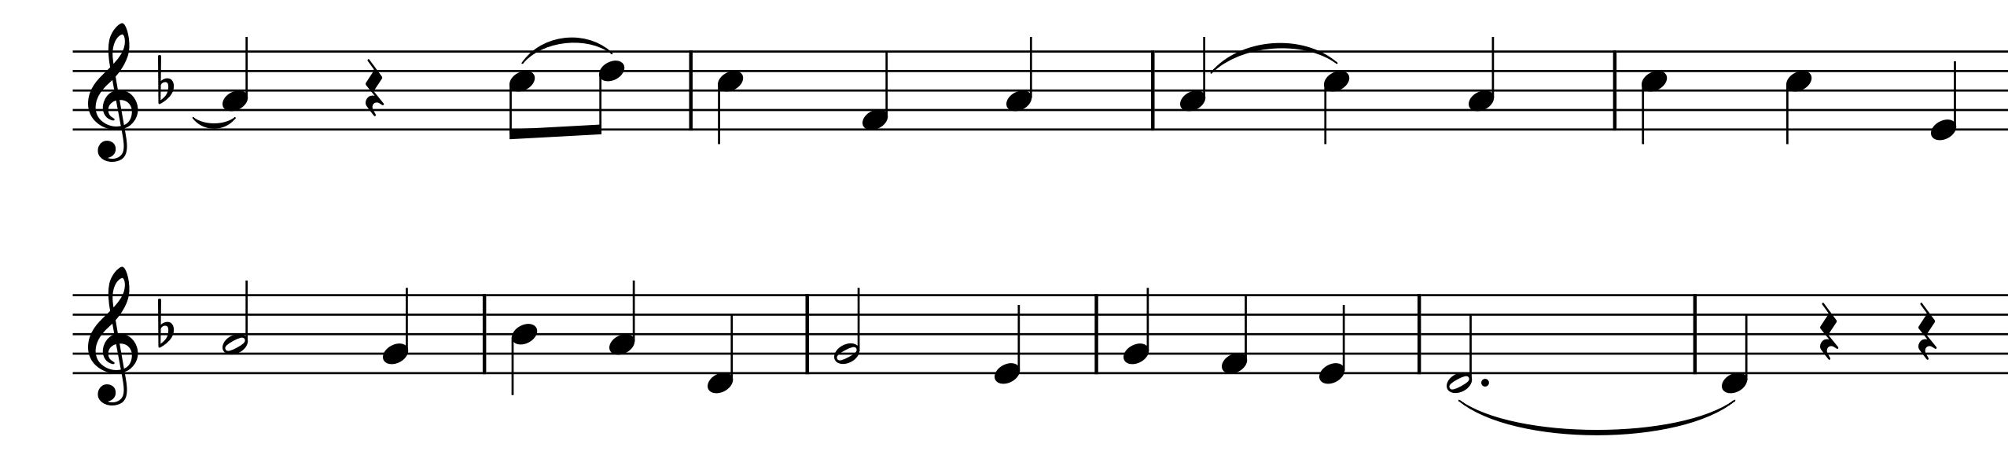
Câu 3+ 4
Nếu em là thi sĩ em sẽ viết bài
thơ. Lòng biết ơn thầy cô dìu dắt em nên người.

Slide 20
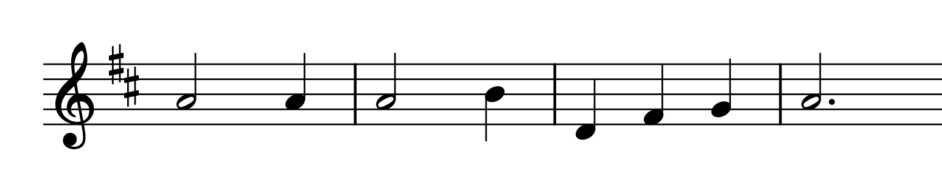
Câu 5
Em không quên những lời của thầy cô.

Slide 21
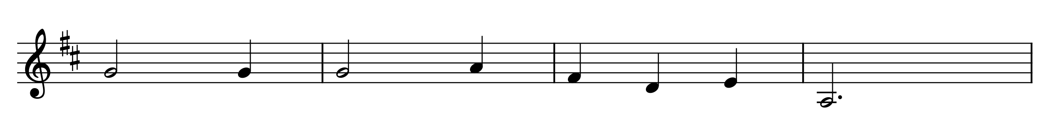
Câu 6
Đem cho em biết bao điều mới lạ.

Slide 22
Nối câu 5+ 6
Em không quên những lời của thầy cô.
Đem cho em biết bao điều mới lạ.

Slide 23
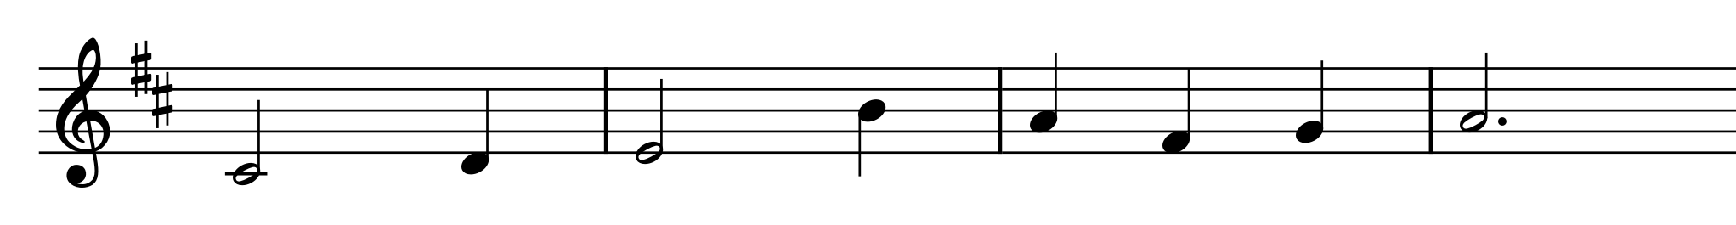
Câu 7
Ngàn lời ca chúng em tặng thầy cô.

Slide 24
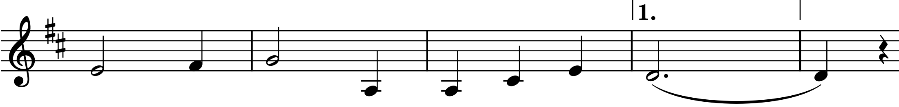
Câu 8
Lòng yêu quý của học trò chúng em.

Slide 25
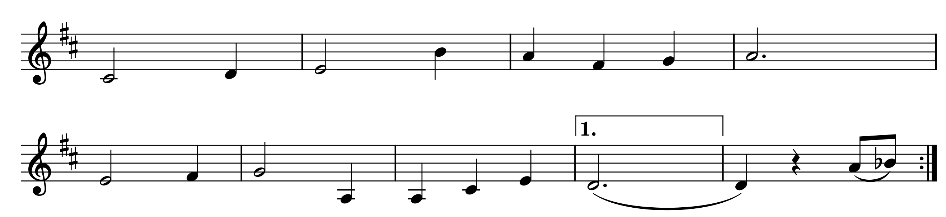
Nối câu 7+8
Ngàn lời ca chúng em tặng thầy cô.
Lòng yêu quý của học trò chúng em.

Slide 26
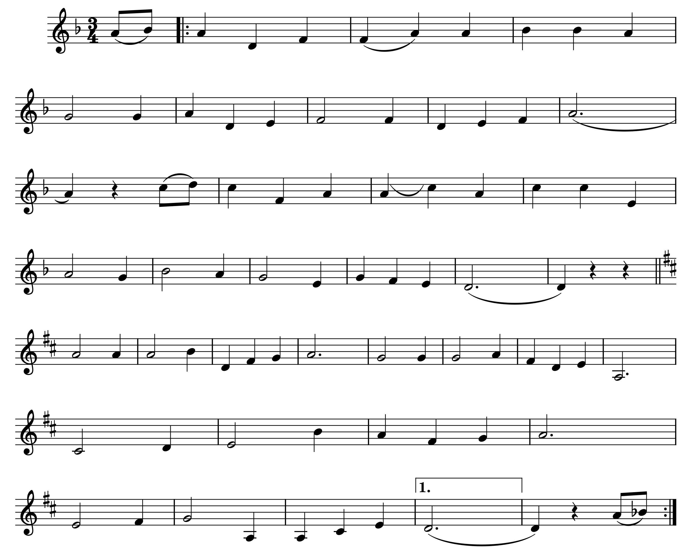
Ghép lời 1
Nếu em là…
Nhạc và lời: Trương Quang Lục
Nếu em là họa sĩ. Em sẽ vẽ bức
Tranh. Mang dáng hình thầy cô. Trên bục giảng trường lớp.
Nếu em là thi sĩ em sẽ viết bài
thơ. Lòng biết ơn thầy cô, dìu dắt em nên người.
Em không quên những lời của thầy cô. Đem cho em biết bao điều mới lạ.
Ngàn lời ca chúng em tặng thầy cô.
Lòng yêu quý của học trò chúng em.

Slide 27
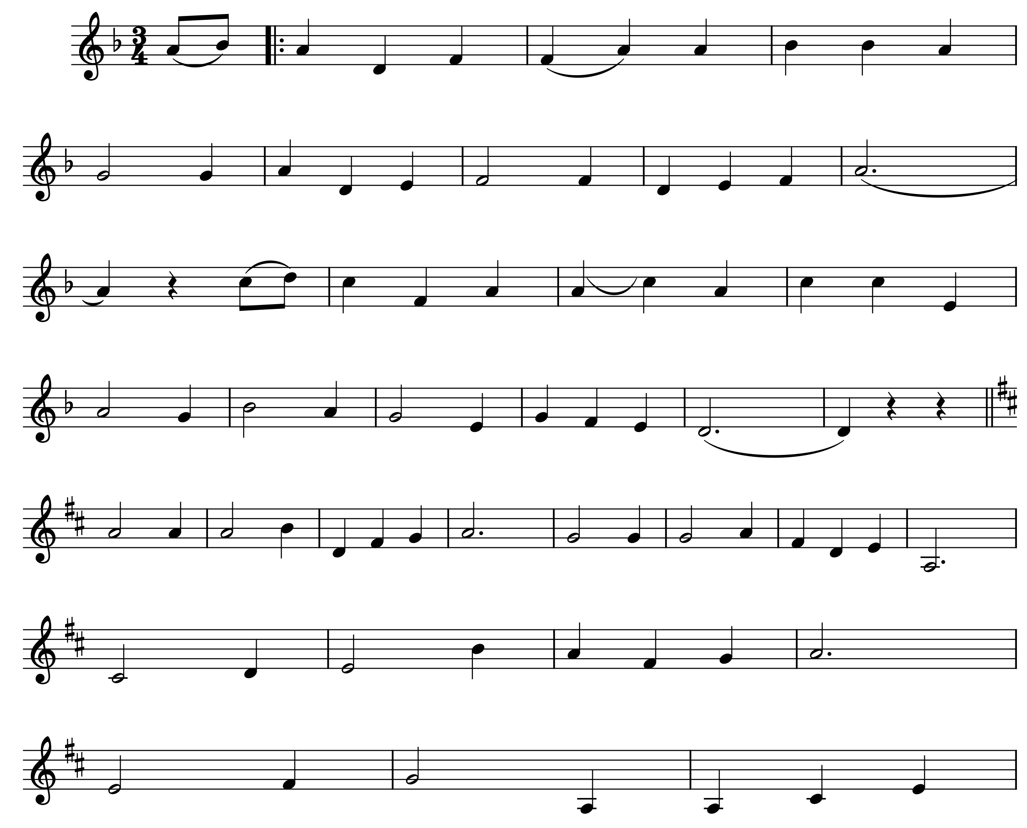
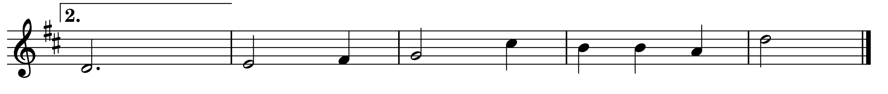
Ghép lời 2
Nếu em là…
Nhạc và lời: Trương Quang Lục
Nếu em là nhạc sĩ em sẽ viết khúc
ca. Đem tấm lòng đàn em đến thầy cô yêu quý
Nếu em là văn sĩ em sẽ viết bài
văn. Về tấm gương thầy cô, người sáng không phai mờ.
Em không quên những lời của thầy cô đem cho em biết bao điều mới lạ
Ngàn lời ca chúng em tặng thầy cô
lòng yêu quý của học trò chúng
…em. Dù năm tháng vẫn ghi trong lòng em.

Slide 28
Ghép toàn bài
Nếu em là…
Nhạc và lời: Trương Quang Lục

Slide 29

HÁT KẾT HỢP VỖ TAY THEO NHỊP
Nếu em là họa sĩ. Em sẽ vẽ bức
Tranh. Mang dáng hình thầy cô. Trên bục giảng trường lớp.

Slide 30
HÁT
KẾT HỢP VỖ ĐỆM
Nếu em là…
Nhạc và lời: Trương Quang Lục

Slide 31
Chủ đề 3: Thầy cô với chúng em
Tiết 10
-Ôn đọc nhạc: Bài số 2
-Hát: Nếu em là…
Nhạc và lời: Trương Quang Lục

